Slide 1
採異質採購最低標決標執行方式
秘書室管理科
中華民國105年9月22日

Slide 2
簡報大綱
三、總整理
一、事前準備作業
二、審查委員會
簽辦採異質採購最低標
遴選委員
相關簽稿、文件範例
前置作業
審查會過程常見問題
相關簽稿、文件範例

Slide 3
一、事前準備作業
簽辦採異質採購最低標
遴選委員
相關簽稿、文件範例

Slide 4
異質採購最低標(細§64之2)
(評分及格)
依政府採購法第５２條第１項第１款或第２款辦理異質(細§66)之工程、財物或勞務採購。
成立審查委員會針對招標文件訂定評分項目、配分、及格分數等審查基準，採評分方式審查。
資格及規格合於招標文件規定，且總平均評分在及格分數以上之廠商開價格標，採最低標決標。

Slide 5
異質採購最低標應依下列規定辦理
資格、規格、價格分段開
分段開標，最後一段為價格標。
評分項目不包括價格。
審查委員會及工作小組之組成、任務及運作，準用採購評選委員會組織準則、採購評選委員會審議規則及最有利標評選辦法之規定。
價格不納入評分

Slide 6
招標前—簽辦招標方式、決標原則
確認異質度
簽經機關首長或其授權人員核准
簽陳範例
及格分數不宜訂太低
依政府採購法施行細則第66條確認採購案之異質度(如範例)
廠商及格後比價格，分數高低已不再重要
可與購案申請文件一起陳核

Slide 7
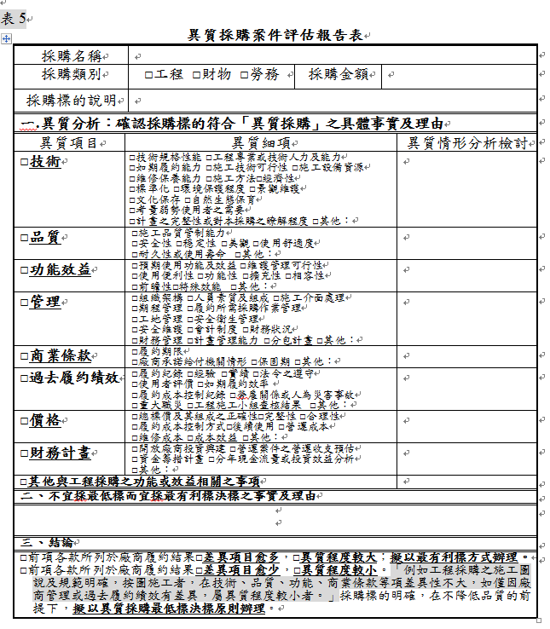
異質採購案件評估報告表範例
差異項目越多、異質程度越大；宜以最有利標方式辦理
差異項目越少、異質程度較小；宜以異質採購最低標方式辦理

Slide 8
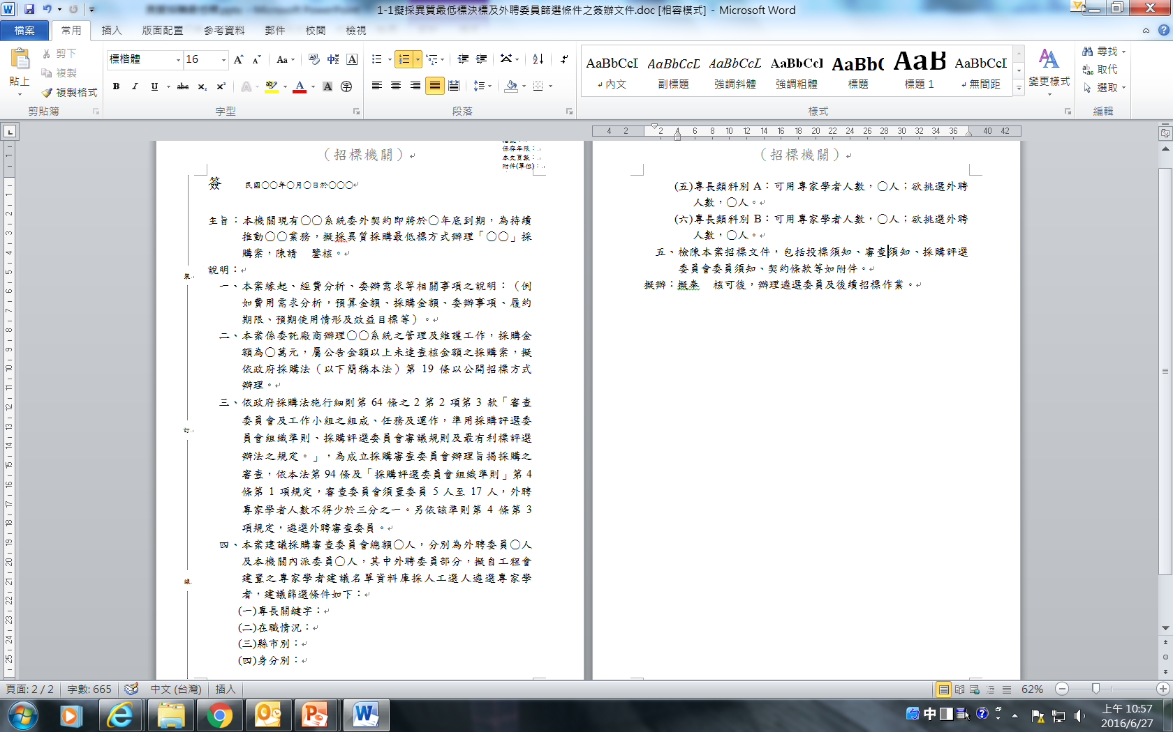
簽陳範例-擬採異質採購最低標決標及外聘評選委員篩選條件
審查須知內訂明評分項目、各項配分、及格分數等審查基準

Slide 9
招標文件訂定不合程序之規定
(審查須知)
限定開價格標對象為總平均前3名之廠商
總平均達到及格分數之廠商均可進入價格標階段
達及格分數之廠商尚須過半數審查委員會委員評定方開啟價格標
總平均達到及格分數之廠商即可進入價格標階段，無須過半委員評定
招標文件未明訂採分段開標
資格、規格(資格及規格可合為一段或分二段)及價格依序分段
採用序位法方式辦理審查
異質採購最低標只有總評分法

Slide 10
開標前—成立審查委員會及工作小組
成立審查委員會(外聘+內聘共5至17人)
成立３人以上工作小組
成員至少１人具有採購專業人員資格
準用組織準則、審議規則及最有利標評選辦法之規定

Slide 11
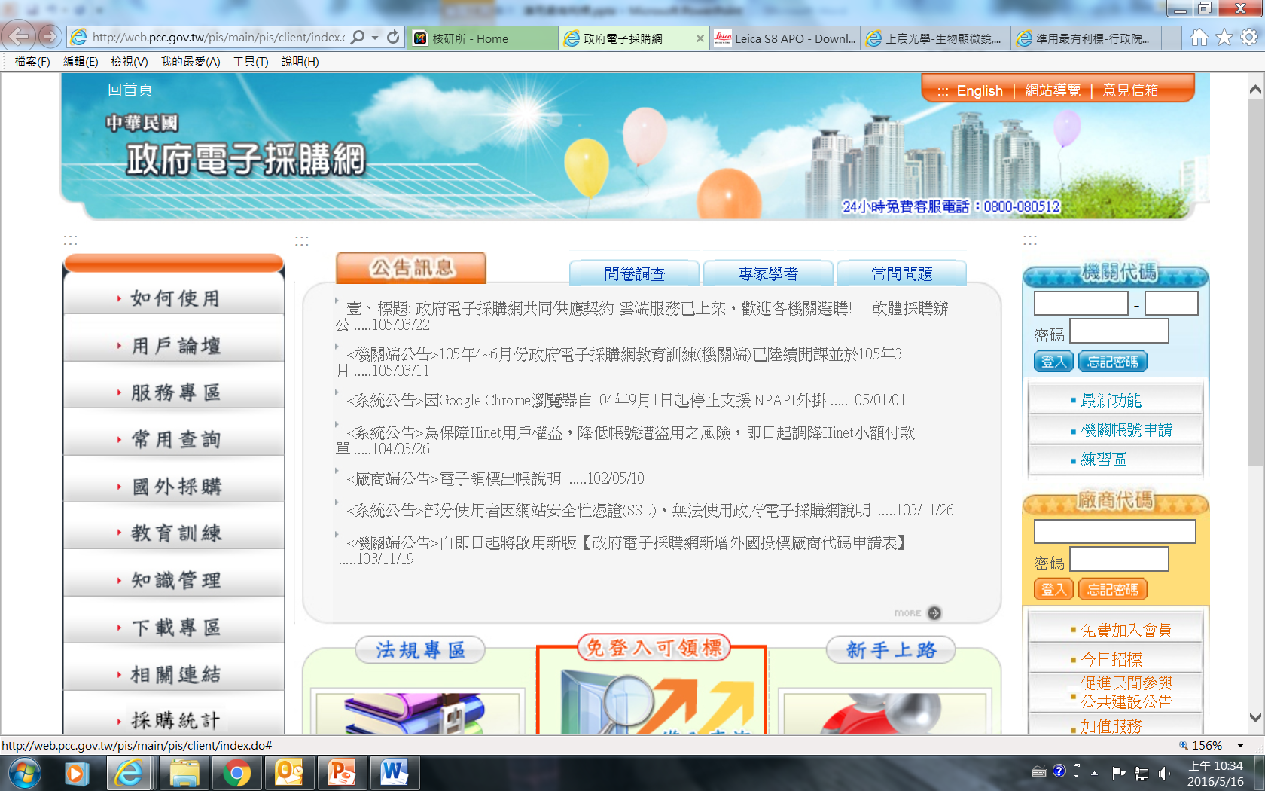
外聘委員建議名單如何產生
於政府電子採購網登入採購人員帳號、密碼

Slide 12
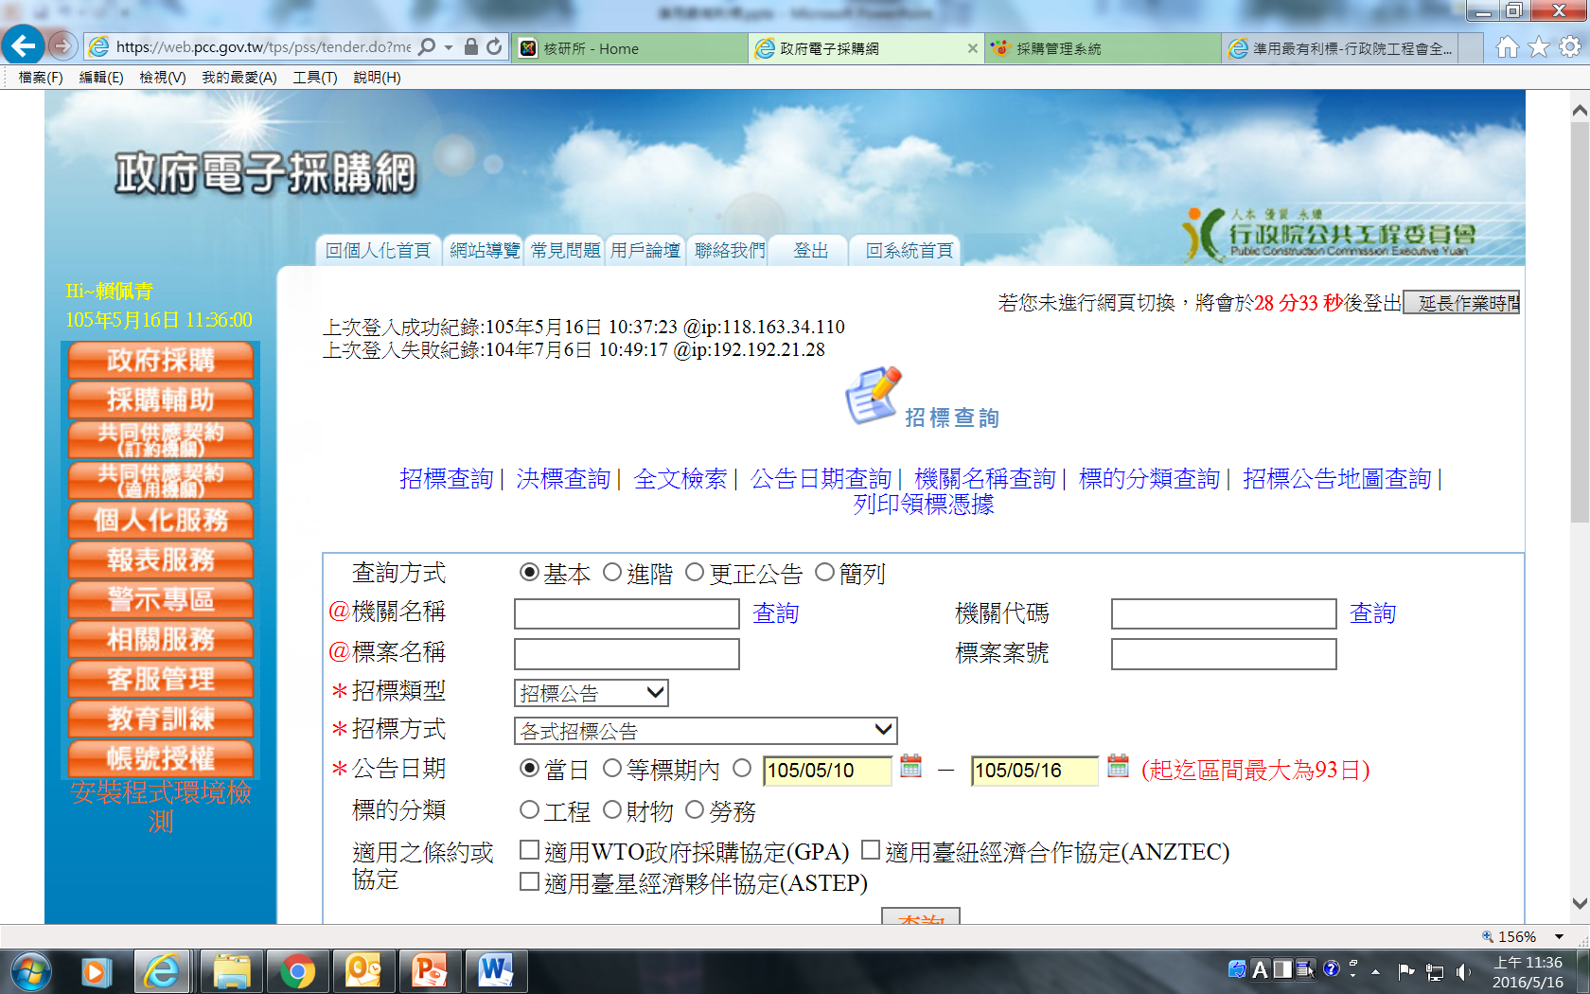
點選左方「政府採購」

Slide 13

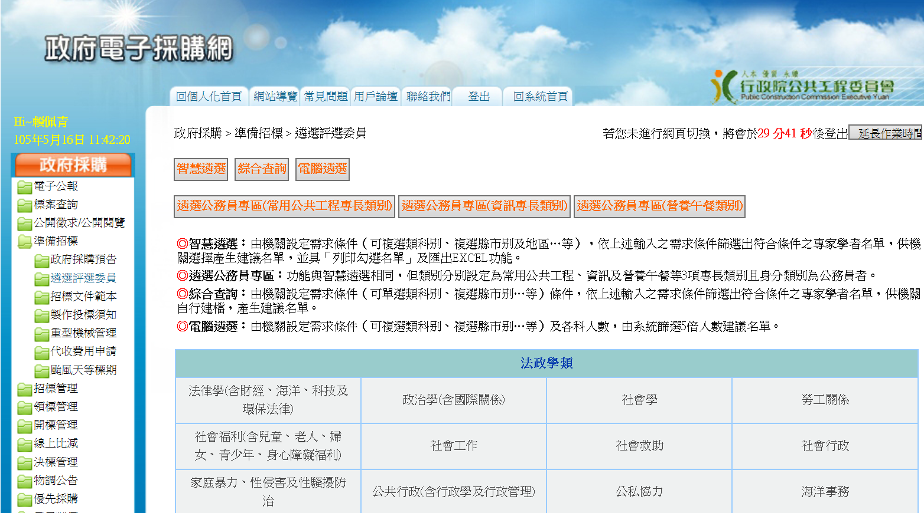

點選準備招標 遴選評選委員 智慧遴選

Slide 14
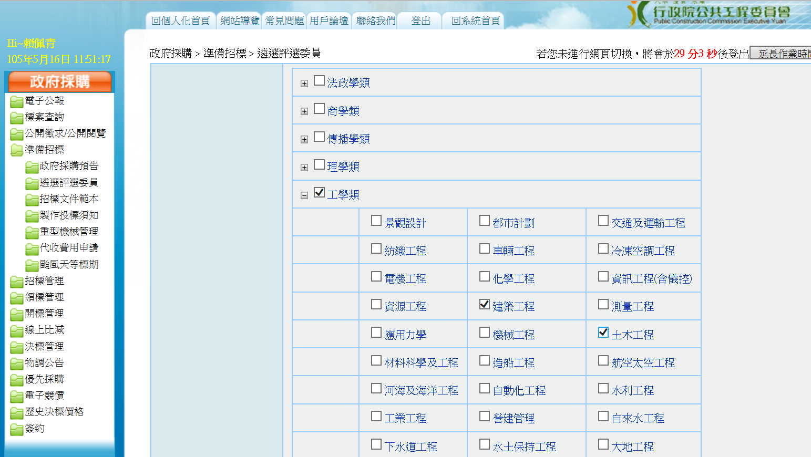
選擇智慧遴選—選擇專家學者專長(可複選)

Slide 15
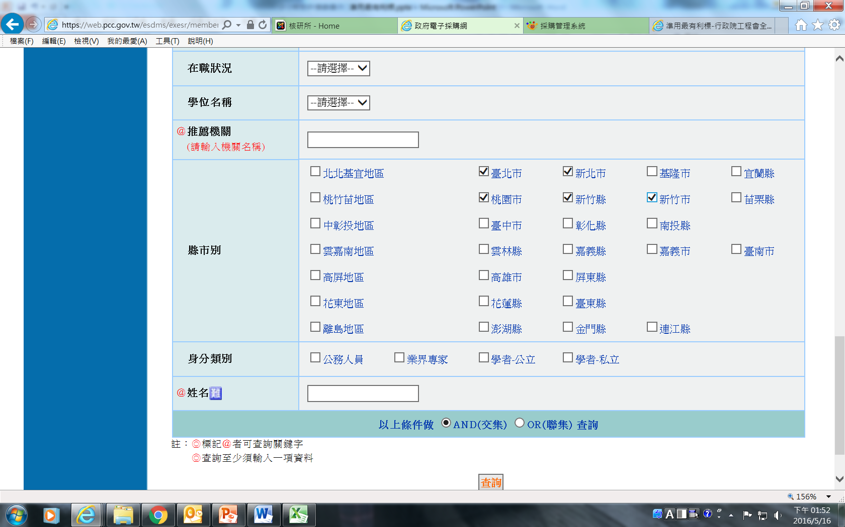
勾選專家學者所在縣市別
按查詢

Slide 16
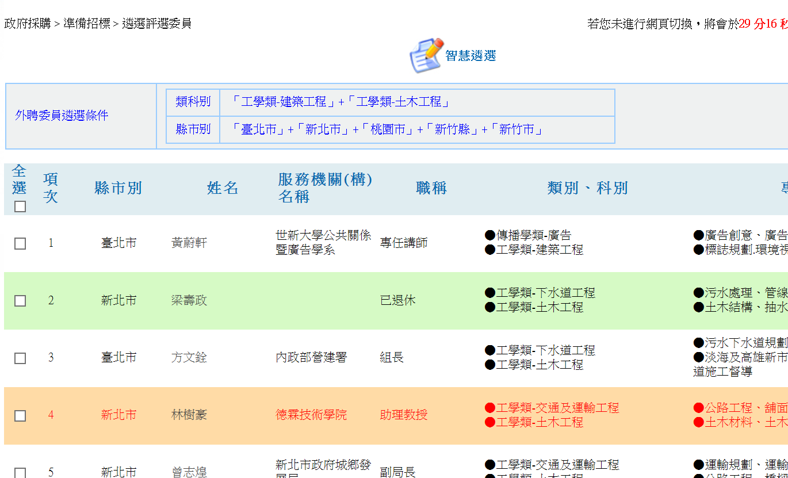
遴選結果

Slide 17
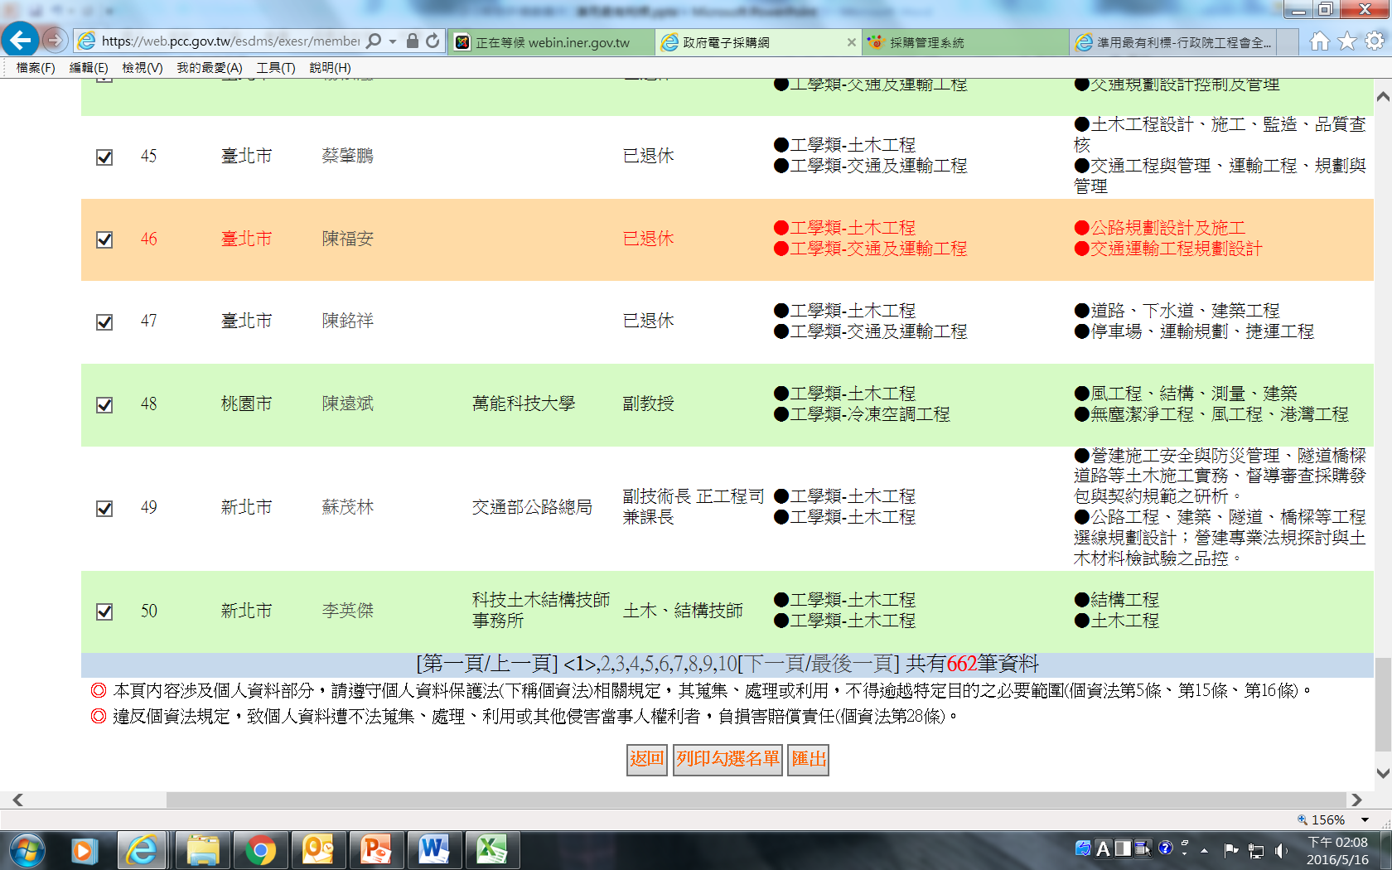
勾選委員(或全選)並點選下方匯出

Slide 18
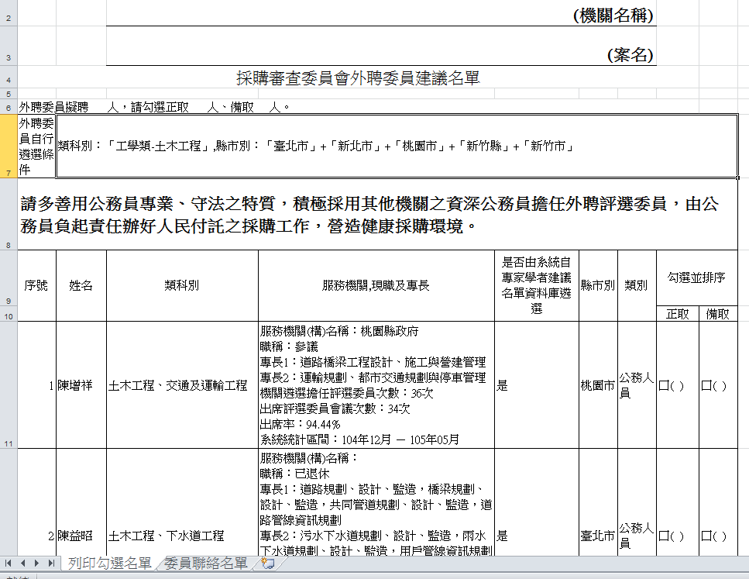
產製出採購審查委員會外聘委員建議名單
登打機關名稱、案名，並填寫擬聘人數，正、備取人數，即可併同簽陳陳核。
此有委員聯絡方式

Slide 19
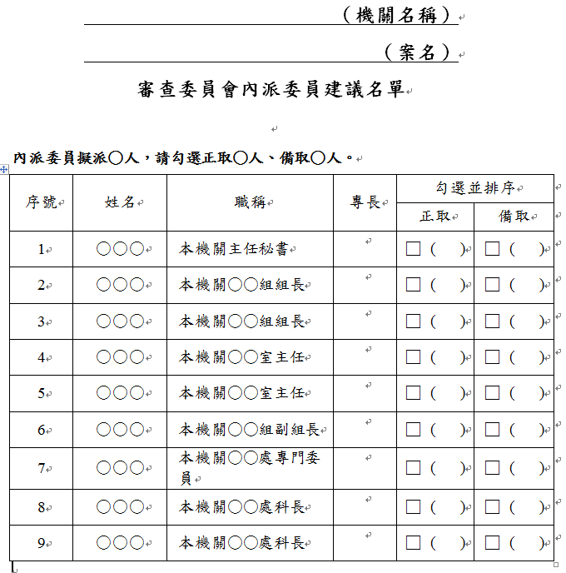
內派委員建議名單格式

Slide 20
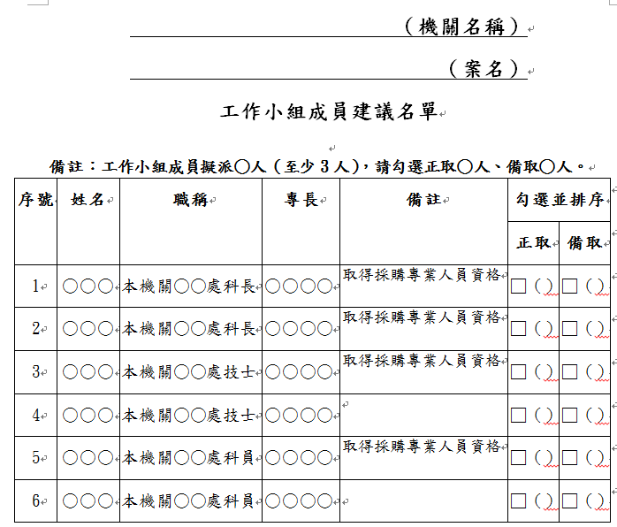
工作小組成員建議名單

Slide 21
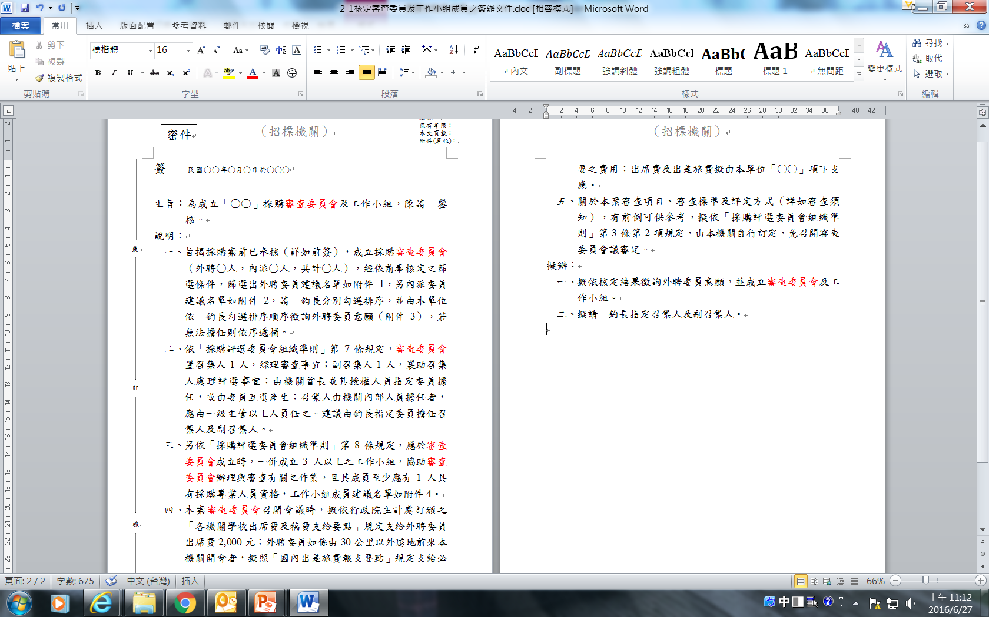
簽陳範例-核定外聘、內派審查委員及工作小組成員
很
本簽陳需以密件處理
重
內、外聘委員建議名單需彌封
要
徵詢委員意願時要依序徵詢，不可跳號或任選
核定後之委員名單不可對外洩漏

Slide 22
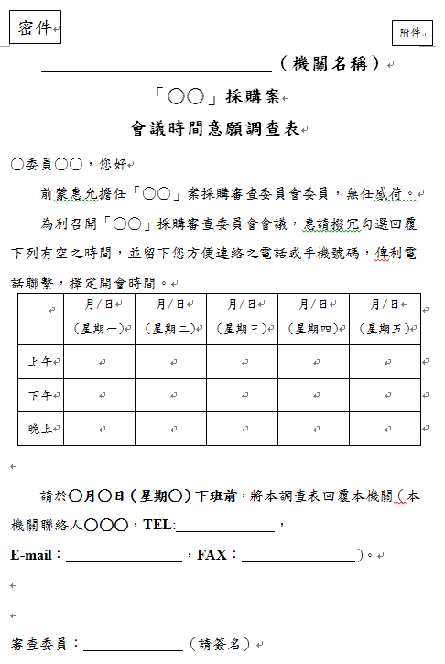
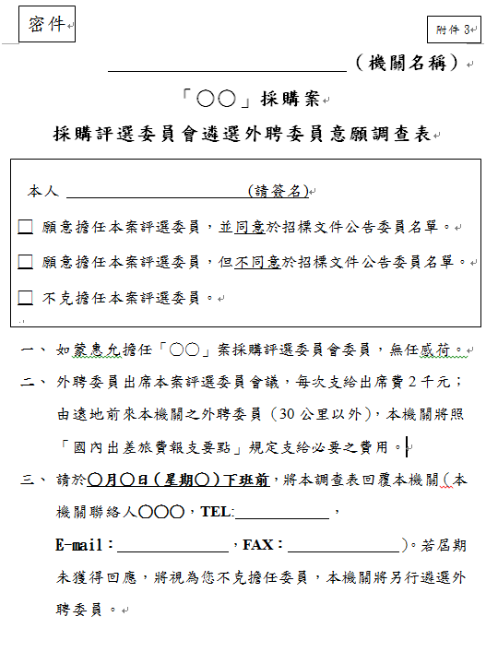
委員意願及會議時間調查表範例1
以e-mail徵詢委員時，請務必確實加密郵件、分址分文
先徵詢意願，再調查得出席時間

Slide 23
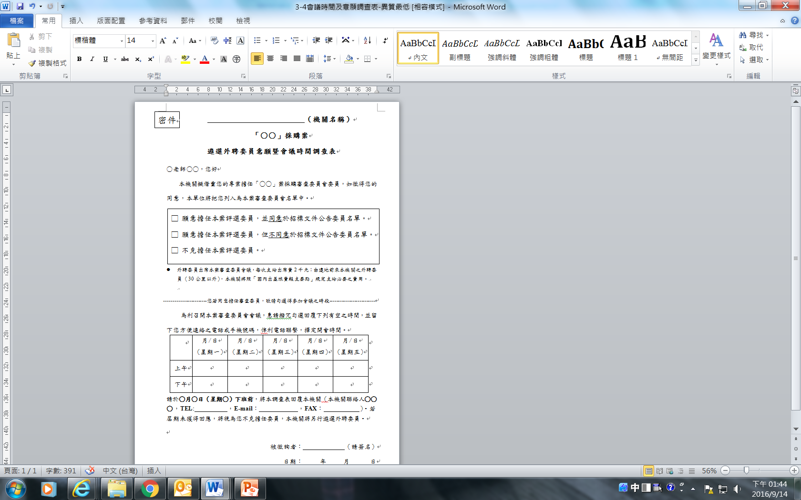
委員意願及會議時間調查表範例2
以e-mail徵詢委員時，請務必確實加密郵件、分址分文
委員此時多會詢問交通路線、是否提供接送等問題，須預為考量。
徵詢意願
徵詢意願及調查時間
同時進行
調查時間

Slide 24
這樣做可以嗎?
核定的委員表示不想當委員，想轉當工作小組成員?
採購案的承辦人最了解本案，當委員最適合?
工作小組成員同時兼任委員?
召集人非委員會成員擔任?
未獲當事人同意，即將欲遴選之委員納入委員會?
委員審查當日沒空，找他人代理出席?
委員雖有出席，但卻不參與評分?
X
X
X
X
X
X
X

Slide 25
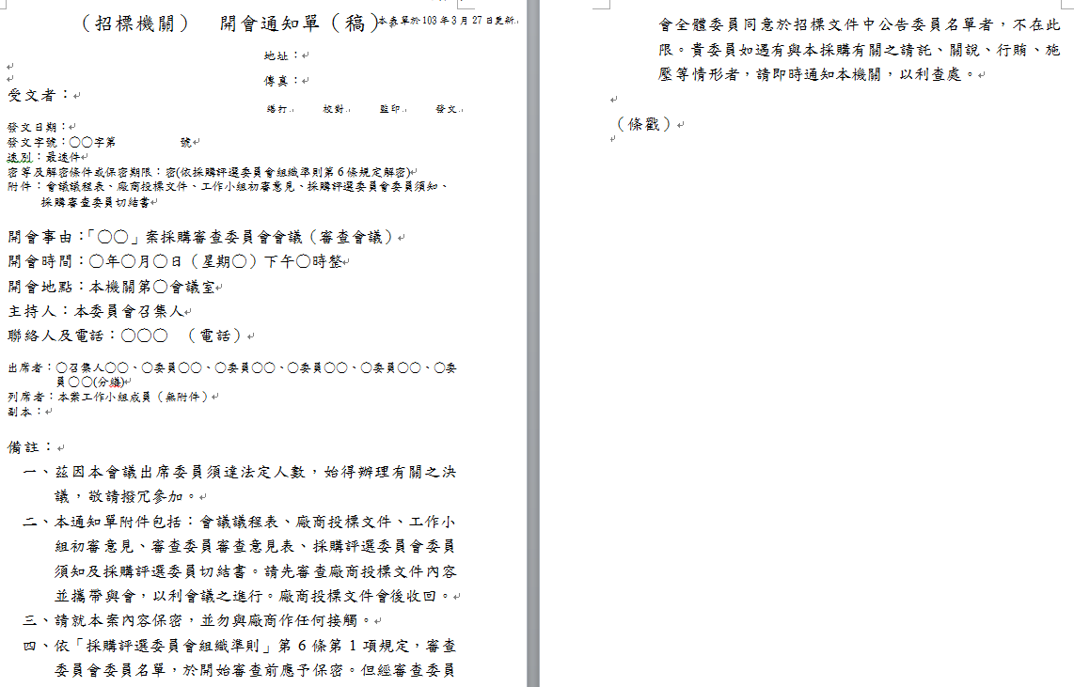
通知委員-開會通知單範例
本開會通知單須以密件處理
發文時務必註明分址分文
隨通知單檢送之附件需確認無誤
須以正式、紙本通知
由使用單位辦理
工作小組初審意見、審查委員切結書可於會議當天提供

Slide 26
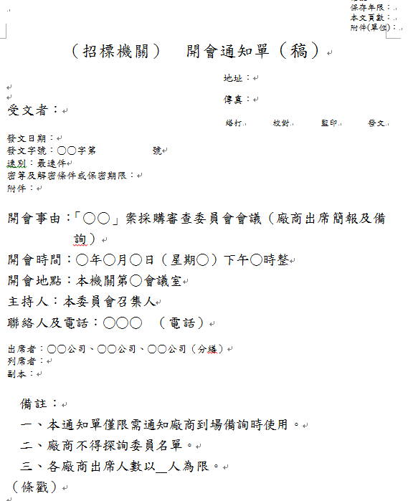
通知廠商-開會通知單範例
由管理科辦理
開標後確認投標廠商資格符合後，發文通知廠商審查會議時間

Slide 27
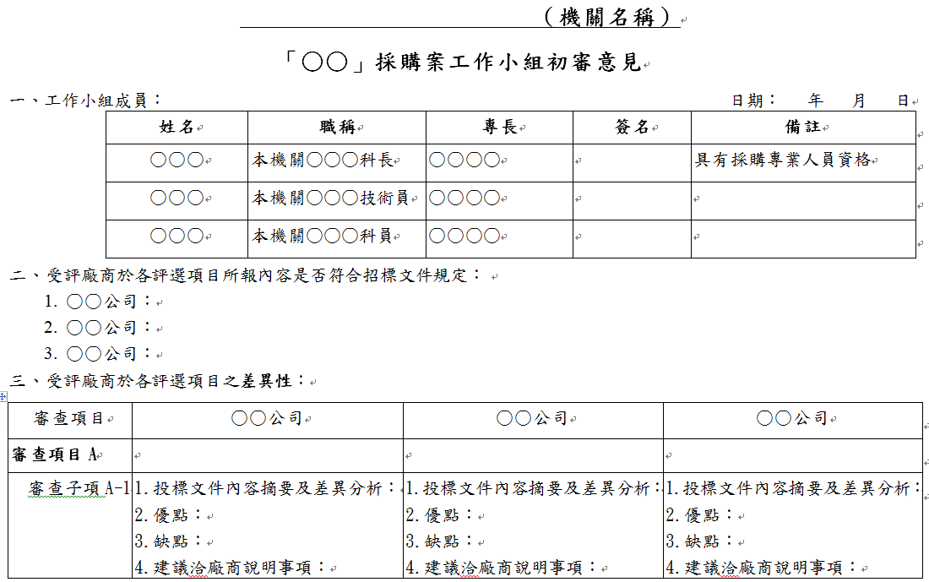
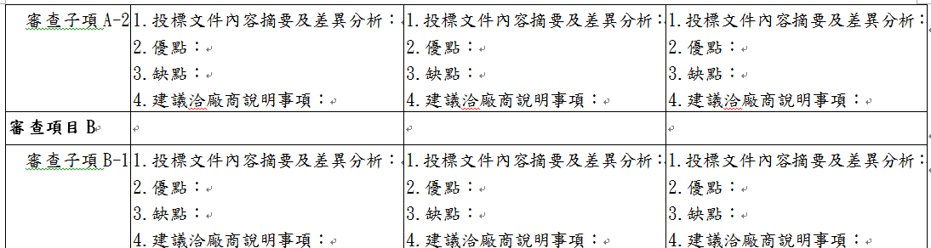
審查會議前—工作小組初審會議
工作小組針對投標廠商所提之服務建議書內容召開會議並擬具初審意見供審查委員參考

Slide 28
二、審查委員會
前置作業
審查會過程常見問題
相關簽稿、文件範例

Slide 29
審查會議前置作業
會議前
借會議室、茶水(便當)
會議設備
抽籤用具
委員用紙、筆、鉛筆、計算機、橡皮擦
委員簽到簿、廠商簽到簿
計時器
準備文件
委員個別評分表
評分總表
審查委員切結書
電腦、投影機、印表機
委員領款收據
派車/租車接送委員、預借出席費
派車/租車、出席費、便當等總費用以簽陳申請
工作小組初審意見
會議議程表
A4以上牛皮紙袋信封
派車：填派車單向秘書室申請
租車：以採購申請單申請(開口合約商)

Slide 30
審查會會議
確定出席委員人數
委員總額½以上出席，外聘委員至少2人且達出席人數1/3
確認委員已知悉「採購評選委員須知」內容，且無應辭職、解聘之情形
確認委員已簽署採購審查委員切結書
召集人宣布開會---依會議議程辦理

Slide 31
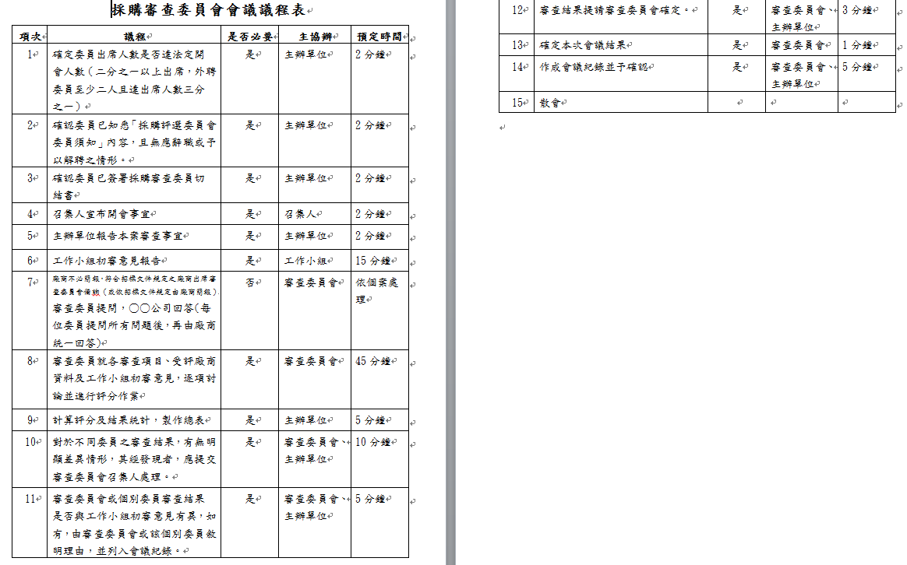

採購審查委員會會議議程表
審查結果出來後，須立即做成會議記錄並請委員確認。

Slide 32
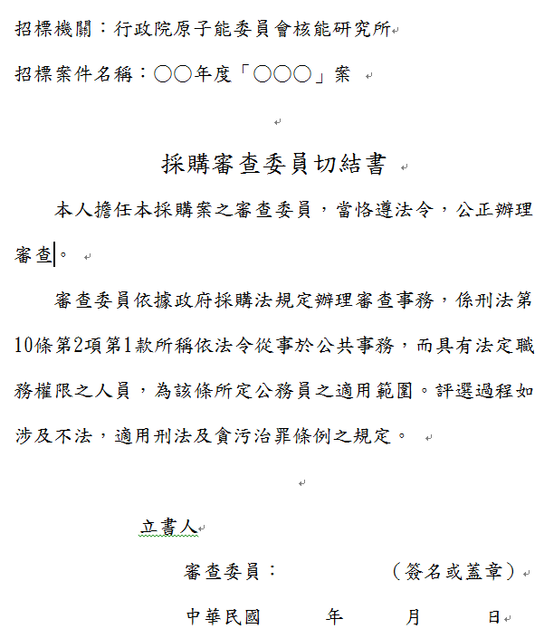
審查委員切結書

Slide 33
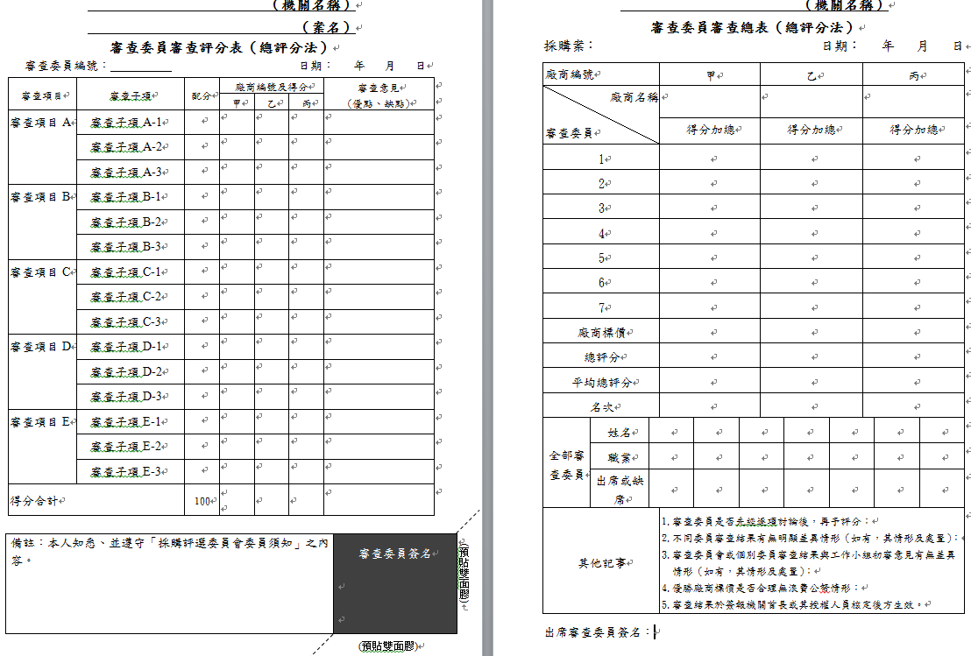
採購審查委員會評分表及評分總表
委員評分表
評分總表

Slide 34
委員之審查結果有明顯差異
1.個別委員審查結果明顯異於其他委員
多數委員評序位為1、2名，個別委員卻評其為最後一名。
多數委員評分80分以上，個別委員卻評其低於70分。
2.個別委員對於某評分項目明顯異於其他委員
如某審查項目配分30分，多數委員打20分以上，個別委員卻評定10分。
3.審查委員會或個別委員評選結果與工作小組初審意見有異
如工作小組之初審意見顯示某廠商於某審查項目較其他廠商差，審查委員卻評該廠商高分。

Slide 35

審查委員之審查結果有明顯差異之案例
廠商編號 | 甲 |  | 乙 |  | 丙
廠商名稱 委員 | ○○公司 |  | ○○公司 |  | ○○公司
 | 得分加總 | 序位 | 得分加總 | 序位 | 得分加總 | 序位
A | 83 | 1 | 82 | 2 | 78 | 3
B | 84 | 1 | 82 | 2 | 77 | 3
C | 85 | 1 | 81 | 2 | 79 | 3
D | 83 | 1 | 77 | 3 | 80 | 2
E | 69 | 3 | 75 | 2 | 81 | 1
評分（平均） | 80.8 |  | 79.4 |  | 79
序位和 | 7 |  | 11 |  | 12
序位名次 | 1 |  | 2 |  | 3

Slide 36
有明顯差異時處理方式(準用審議規則)
不同評選委員之評選結果有明顯差異時，召集人應提交評選委員會議決或依評選委員會決議辦理複評；複評結果仍有明顯差異時，由評選委員會決議之。
1.維持原評選結果
2.除去個別委員評選結果，重計評選結果
3.廢棄廢棄原評選結果，重行提出評選結果
4.無法評定最有利標
委員會之議決或決議，得以下列方式：
要列入會議紀錄

Slide 37
可以要求廠商改變投標文件內容或額外增加內容嗎?
審查時如規定廠商做簡報，不得利用簡報更改廠商投標文件內容，廠商提出變更或補充資料者，該資料應不納入審查。
簡報及詢答時，委員出於需求或好意要求廠商改變投標文件內容或額外增加內容。
廠商允諾委員要求後給予較高的分數造成不公平或差異性。
於做成決議前，如廠商尚有需改進內容，委員得提出建議予機關參考，並納入紀錄。機關得於履約階段透過審查機制改進。
簡報及現場答詢，非屬採行協商措施性質，委員不應要求廠商更改投標文件內容。

Slide 38
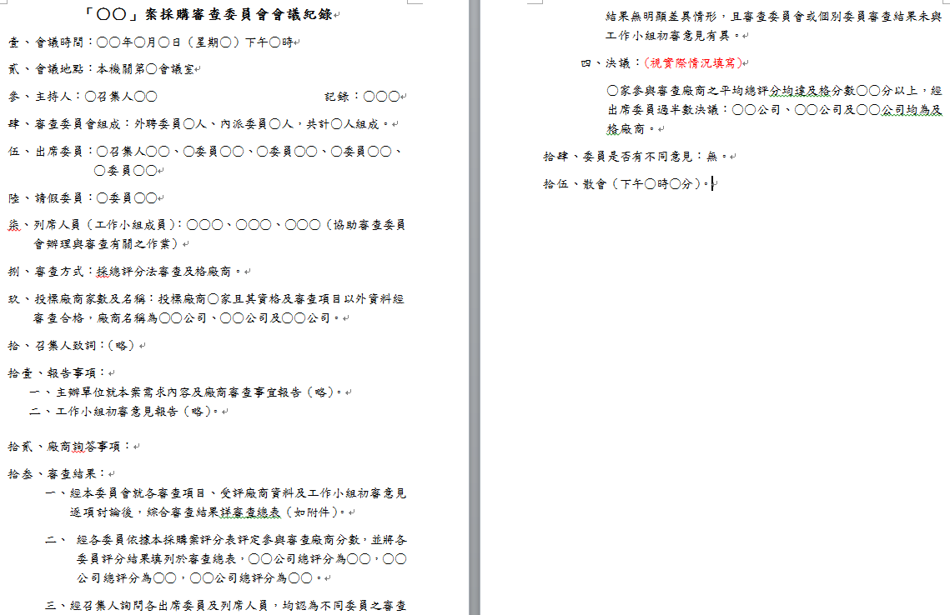
審查委員會會議紀錄範例
請各委員確認紀錄內容後簽名

Slide 39
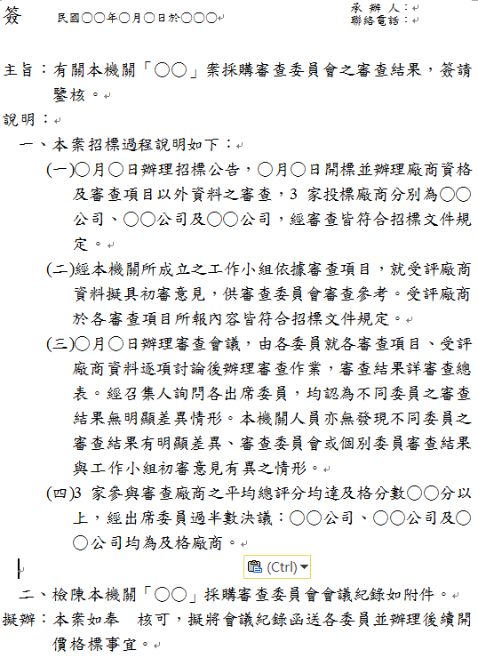
審查結果簽陳範例
本簽陳需檢附評分總表、簽到簿及會議紀錄為附件
簽核至所部批示

Slide 40
開價格標階段
1.審查結果簽陳批示完成後連同附件，及
2.簽請長官勾選外聘及內派委員簽陳及委員核定名單(含委員封)，一併送至管理科
管理科通知及格廠商(監辦單位)開價格標
決標或廢標

Slide 41
三、總整理

Slide 42
各階段應辦理事項
時機
採購案申請單簽核階段
採購案申請單簽核(核定後)階段
應辦事項
簽請同意採異質採購最低標決標及外聘審查委員篩選條件
簽請核定外聘、內派審查委員及工作小組成員
購案申請
購案核定
開標日

Slide 43
各階段應辦理事項(續1)
時機
標案公告期間至開標前
應辦事項
1.徵詢委員意願
2.排定審查日期、時間(或於開標日後排定)
3.以正式密件公文通知委員(或於開標日後通知)
4.通知工作小組成員
購案申請
購案核定
公告日
開標日

Slide 44
各階段應辦理事項(續2)
時機
開標後至審查會議日前
應辦事項
1.以正式密件公文通知委員(含寄送廠商服務建議書)
2.召開工作小組初審會議
3.準備會議用相關文件、物品
4.預借出席費及交通費(委員自行前來者)
5.派車或租車接送委員
1萬元以下：出納科
1萬元以上：主計室
購案申請
購案核定
公告日
開標日
審查會議日(當日可同為開價格標日)

Slide 45
各階段應辦理事項(續3)
時機
審查會當日
應辦事項
1.採購案承辦人全程與會
2.工作小組成員全程協助(計時、紀錄委員提問…等)
4.核定之委員名單及簽陳交予管理科
3.簽審查結果會議紀錄簽至所部批示
購案申請
購案核定
公告日
開標日
審查會議日(當日可同為開價格標日)

Slide 46
各階段應辦理事項(續4)
時機
開價格標時
應辦事項
出席開價格標
訂約後
落實履約管理
訂約日
購案申請
購案核定
公告日
開標日
評選日(當日可同為開價格標日)

Slide 47
感謝聆聽

